Slide 1
EyesOn
Gaze detection and eye tracking

Slide 2
A ideia
Rastreamento ocular e detecção do foco.
Rastrear o movimentos dos olhos e identificar o ponto de foco em uma tela, por exemplo.

Slide 3
Aplicações
Diagnostico preciso de doenças oculares, como a ambliopia ou estrabismo.
Identificação de condições neurológicas, incluindo transtorno do espectro autista (TEA), transtorno de déficit de atenção e hiperatividade (TDAH), Alzheimer e doença de Parkinson.
Monitoramento do nível de atenção/sonolência/tontura de motoristas de carros (semi)autônomos ou não e pilotos.
Interação com computadores por meio do movimento dos olhos (sem uso de teclado ou mouse) para uso de pessoas com deficiência.
Identificação de sinais de que um indivíduo pode estar consultando material externo durante um teste.

Slide 4
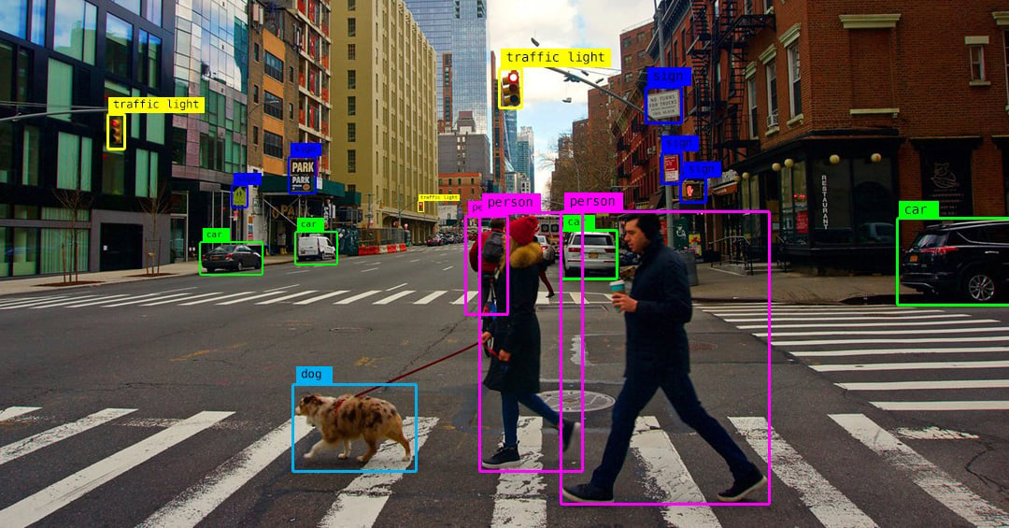
Como?
Usando inteligência artificial, mais especificamente, técnicas das subáreas de aprendizado de máquina e visão computacional.

Slide 5
Recursos
Ideias para aplicações
[1] “Online Eye Tracking Software”, https://gazerecorder.com/
[2] “Smartclick”, https://smartclick.ai/api/eye-tracking/
[3] “Understanding Eye Tracking & How it Can Work for You: Definitions, Metrics, and Applications”, https://eyeware.tech/blog/what-is-eye-tracking/
[4] “Making sense of vision”, https://smarteye.se/technology/eye-tracking/

Slide 6
Recursos
Trabalhos
[1] “EYE TRACKING UTILIZANDO A BIBLIOTECA ITU GAZE TRACKER EM SITUAÇÕES ADVERSAS”, https://www.ifspcaraguatatuba.edu.br/wp-content/uploads/2017/02/Felipe_Furlanetti_e_Lucas_Alves_2015.pdf

Slide 7
Recursos
Tutoriais
[1] “Gaze Detection and Eye Tracking: A How-To Guide”, https://blog.roboflow.com/gaze-direction-position/
[2] “Real-time eye tracking using OpenCV and Dlib”, https://towardsdatascience.com/real-time-eye-tracking-using-opencv-and-dlib-b504ca724ac6

Slide 8
Recursos
Bibliotecas
[1] “Human Library”, https://github.com/vladmandic/human
[2] “Gaze Tracking”, https://github.com/antoinelame/GazeTracking
[3] “WebGazer”, https://mmla.gse.harvard.edu/tools/webgazer/
[4] “PyEyeTrack”, https://pypi.org/project/PyEyeTrack/

